Slide 1
Temperature Detect करून Automatic पंखा चालू कसा करणार?

Slide 2
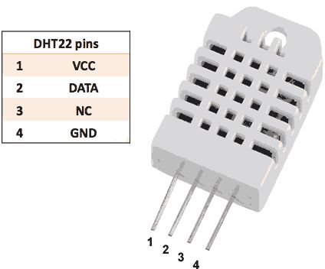
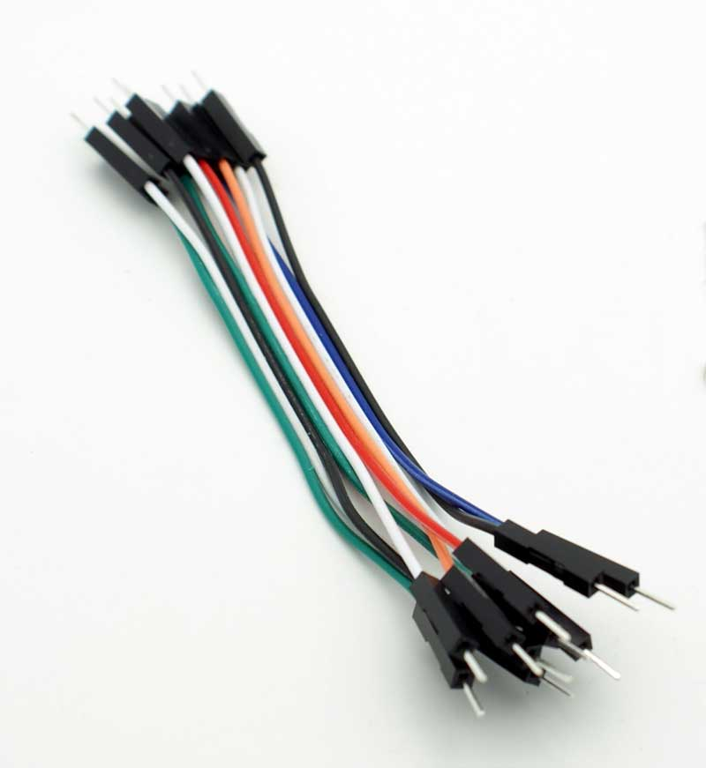
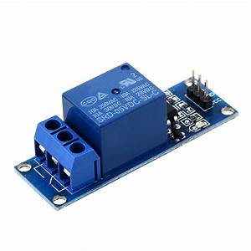
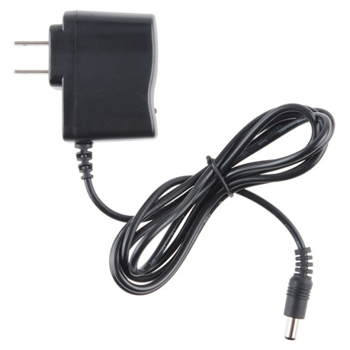
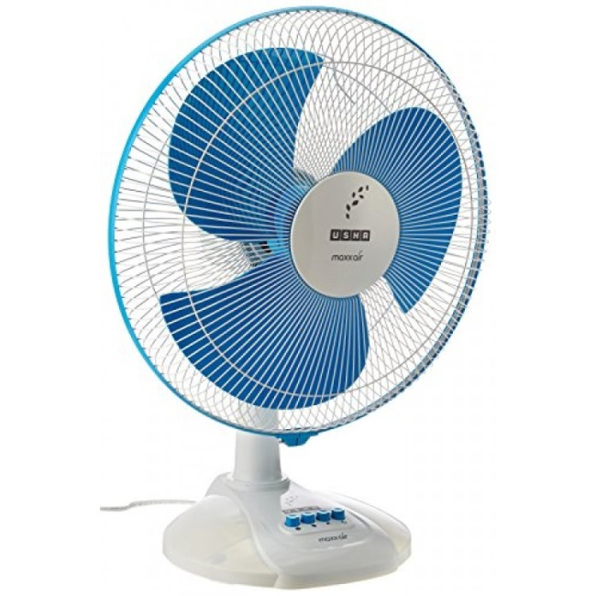
साहित्य
Arduino UNO
Temperature Sensor
Relay 5V
Adapter 9V
Jmper Wires
Fan

Slide 3
Circuit Diagram
Temp Sensor
Arduino Uno
DHT22
Vcc
GND
IN
5V
Data
GND
7
Relay
Vcc
NC
GND
GND
COM
NO
NC
2
9V Adapter
Fan

Slide 4
Connections
Temp Sensor(DHT22) आणि Relay ची Vcc ची वायर Arduinoच्या 5v ला जोडावी.
Temp sensorची data ही वायर Arduinoच्या pin2ला जोडावी.
Temp sensorची GND ही वायर Arduinoच्या GNDला जोडावी.
Relayची IN ही वायर Arduinoच्या pin7ला जोडावी आणि GND ही वायर Arduinoच्या GNDला जोडावी.
आता आपण आपल्या output म्हणजेच fan चे connections करून घेणार आहोत.
Fanची +ve वायर relayच्या NOला जोडावी.
9v adapterची +ve वायर relayच्या COM ला जोडावी.
Fanची –ve आणि 9v adapterची –ve एकत्र जोडावी.
हे सगळे connections Circuit Diagram मध्ये दाखवले आहेत.

Slide 5
Connections
Vcc of DHT22 | 5v Arduino
Vcc of Relay | 5v Arduino
Data of DHT22 | Pin2 Arduino
GND of DHT22 | GND Arduino
GND of Relay | GND Arduino
IN of Relay | Pin7 Arduino
+ve of 9v Adapter | COM of Relay
+ve of fan(output) | NO of Relay

Slide 6
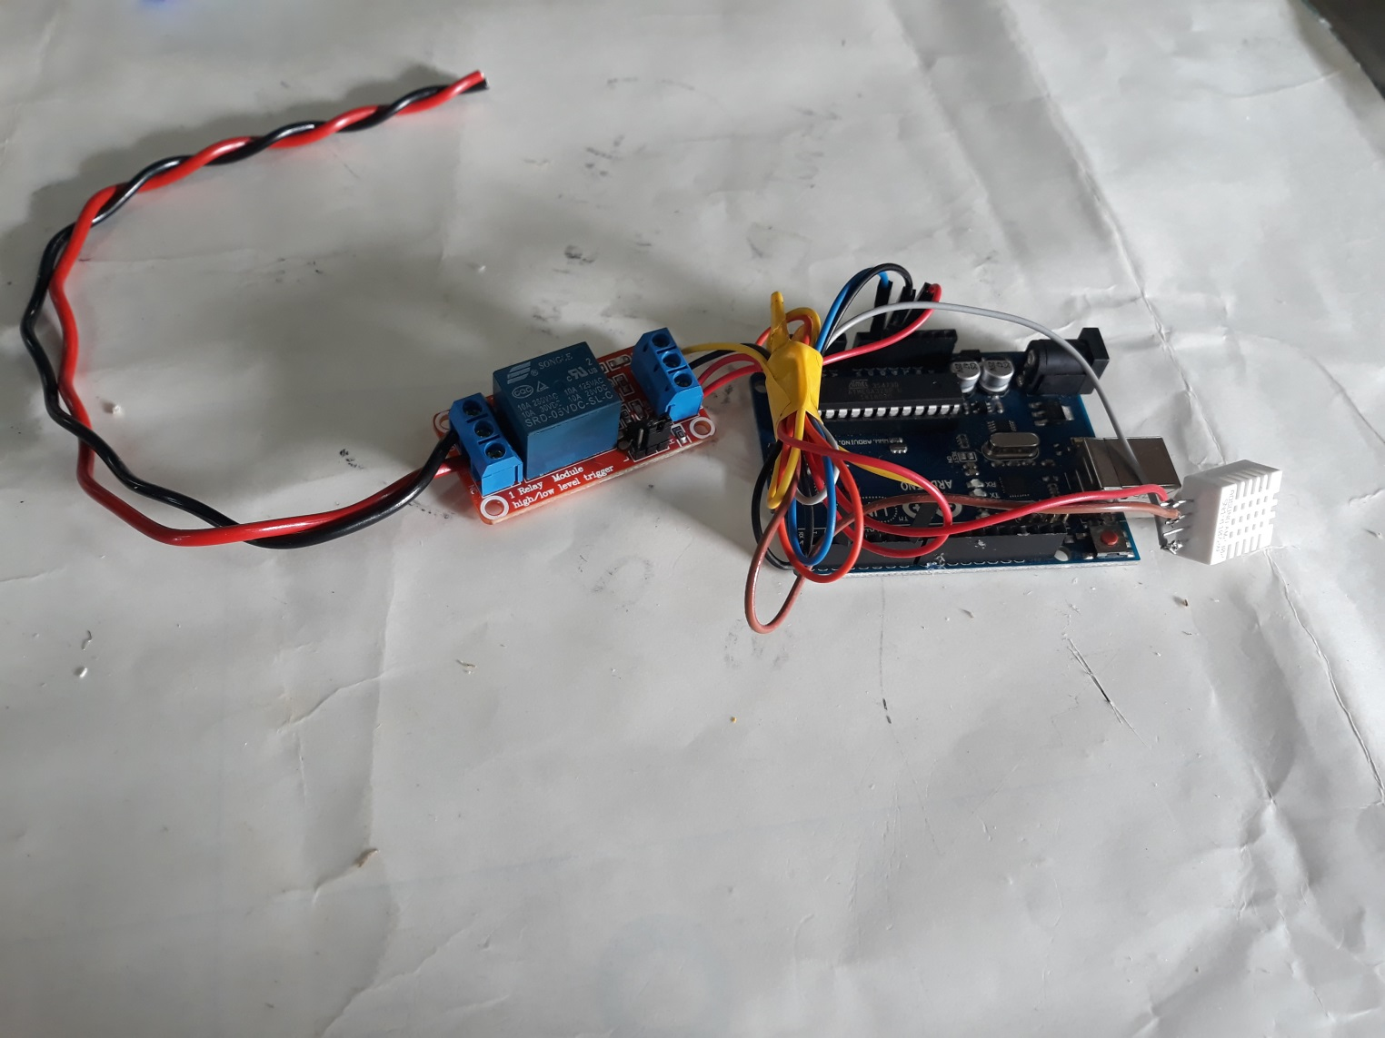

Slide 7
धन्यवाद

